Slide 1
Aplikace kolaborativního robota do výrobního procesu firmy
Autor práce: Bc. Alena Zabranská
Vedoucí práce: doc. Ing. Rudolf Kampf, Ph.D., MBA
Oponent práce: doc. Ing. Miloš Hitka, PhD.
Vysoká škola technická a ekonomická
Ústav technicko-technologický

Slide 2
Cíl práce
Cílem diplomové práce je zefektivnění výrobního procesu ve společnosti Faurecia Automotive Písek, s.r.o. Za pomocí metod síťové analýzy bude provedeno vyhodnocení implementace kolaborativního robota do výrobního procesu.

Slide 3
Teoretická východiska
Logistika (materiálové, informační a finanční toky, cíle logistiky, hodnototvorný řetězec)
Automobilový průmysl
Řízení zásob (KANBAN, Metoda 5S)
Automatizace a digitalizace (Podnikový informační systém - ERP)
Robotika (Typy robotů, kolaborativní roboti)

Slide 4
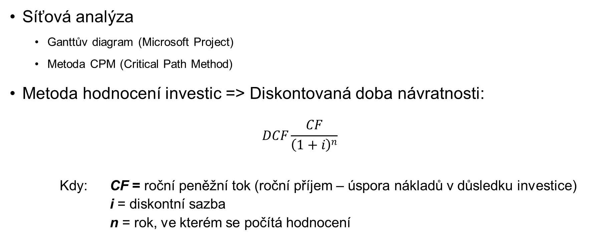
Metodika práce
Síťová analýza
  Ganttův diagram (Microsoft Project)
  Metoda CPM (Critical Path Method)
Metoda hodnocení investic => Diskontovaná doba návratnosti:
$$DCF\frac{CF}{{\left(1+i\right)}^{n}}$$
Kdy: CF = roční peněžní tok (roční příjem – úspora nákladů v důsledku investice)
i = diskontní sazba
n = rok, ve kterém se počítá hodnocení

Slide 5
Představení společnosti
Výrobní závod Faurecia Automotive Písek, s.r.o., je součástí celosvětové skupiny Faurecia, která je v TOP 10 globálních firem dodavatelů v automobilovém průmyslu (248 závodů po celém světě)
Založena v r. 2006 se sídlem v Písku
Výroba výfukových systémů (katalyzátory, svodová potrubí a DPF filtry)
Korporátní společnost s cca 650 zaměstnanci
Komplexní ERP systém (SAP SE) pokrývá většinu podnikových činností

Slide 6
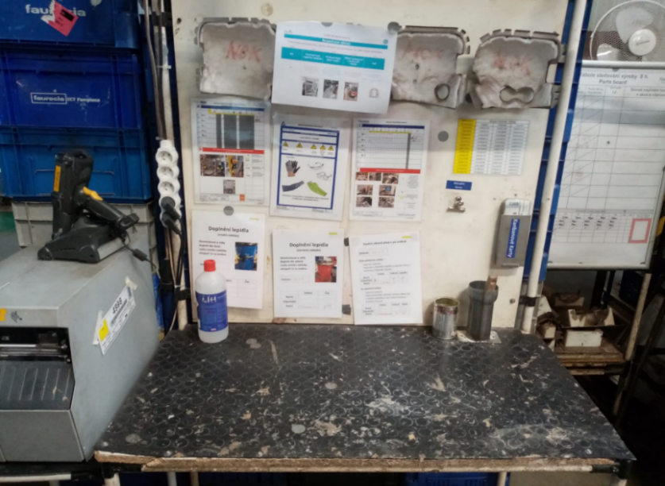
Analýza výrobního procesu
Výrobní proces
  Kompletace dvou komponentů (půlpláště z nerezového plechu a keramické vložky) pomocí lepení
Identifikování problematické části výrobního procesu
Původní pracoviště

Slide 7
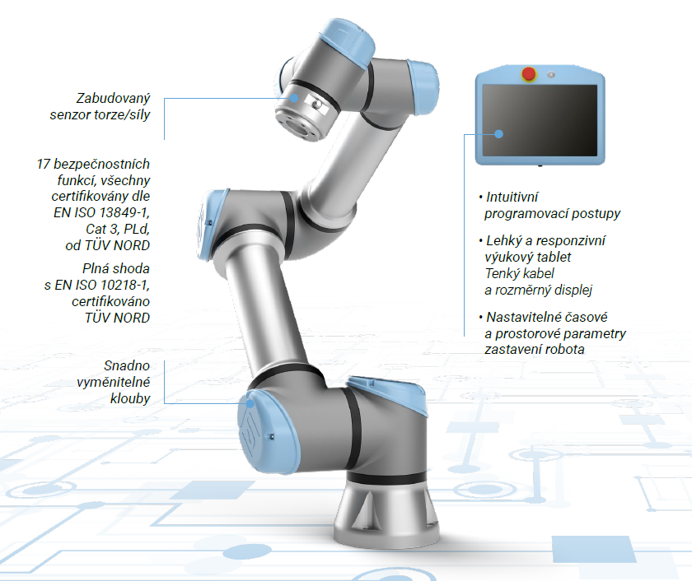
Návrh IMPLEMENTACE kolaborativního robota
Kolaborativní robot UR10e
kooperativní průmyslové robotické rameno s vysokým zatížením
bezpečnost
snadná manipulace a ovládání

Slide 8
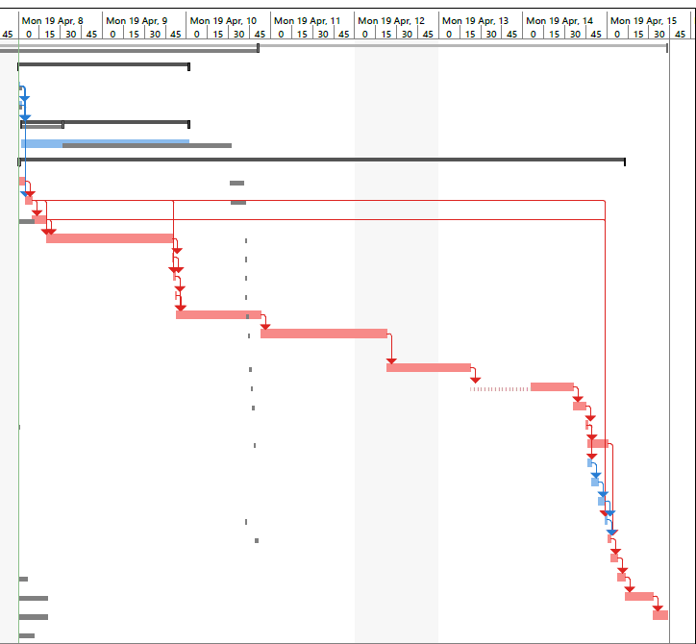
Návrh IMPLEMENTACE kolaborativního robota
Aplikace metody CPM
  Propočet výrobní normy
  Instalace UR10e a bezpečnostních prvků
  Ganttův diagram – určení kritické cesty

Slide 9
Výpočet nákladů
Nákladovost a výrobní kapacita
 | Pracovní směna (v hod.) | Výrobní norma za směnu (v ks) | Množství vyrobených komponentů (1 den) |  | Úspora lepidla (den)
 |  |  | za hodinu | za den | Množství (v g) | cenový náklad
Operátor | 8 | 300 | 38 | 900 | 19,85 | 3 251,43 Kč
operátor jako UR10e | 8 | 1 800 | 225 | 5 400 | 19,85 | 19 508,58 Kč
UR10e | 8 | 1 800 | 225 | 5 400 | 3,98 | 3 911,54 Kč
Cenová úspora lepidla (15 597,- Kč/den => ročně 3,9 mil. Kč)

Slide 10

Výpočet DOBY NÁVRATNOSTI
Vzorec:
$${TN}_{DCF}=\frac{celkové náklady na UR10e}{celková doba návratnosti za 1. rok}$$
Návratnost < 1 rok
vstupní cena UR10e | 826 000 | TN_{DCF} | TN
mzdové náklady | 1 735 800 | 0,83 | 0,48
návratnost | 991 886

Slide 11
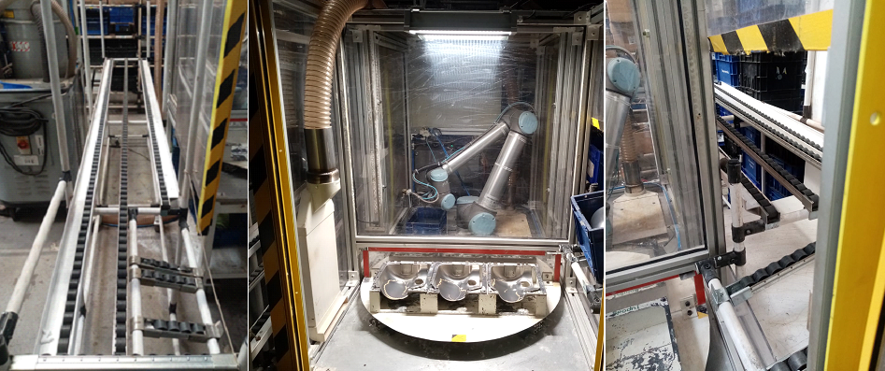
Doplňující dotazy vedoucího práce
Které další opatření (která povedou k zefektivnění výrobního procesu) lze realizovat?
Budou výsledky DP ve firmě aplikované?

Slide 12
Doplňující dotazy OPONENTA práce
Akú pravdepodobnosť vidíte v realizácii návrhov uvedených v danej spoločnosti?
Aký bol ich postoj k Vašim výstupom práce?

Slide 13
Děkuji Vám za pozornost.

